Slide 1


庖丁解牛Linux操作系统
计算机系统的基本工作原理
孟宁
关注孟宁

Slide 2
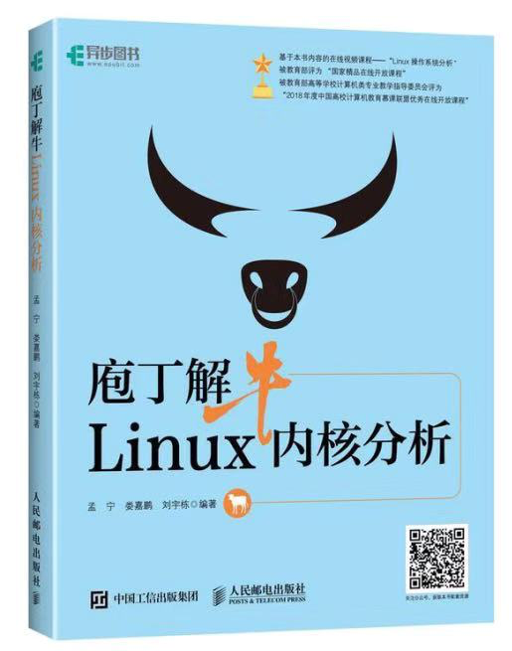
参考书
从零开始学习Linux
计算机系统的基本工作原理
存储程序计算机
汇编语言基础
函数调用堆栈框架
最精简的操作系统内核mykernel
庖丁解牛Linux内核分析
系统调用
进程的创建和加载

Slide 3
存储程序计算机
存储程序计算机
冯·诺依曼结构与哈佛结构
复杂指令集和精简指令集
X86 vs. ARM64
计算机的存储系统
计算机的总线结构

Slide 4
存储程序计算机
存储程序计算机的概念虽然简单，但在计算机发展史上具有革命性的意义，至今为止仍是计算机发展史上非常有意义的发明。一台硬件有限的计算机或智能手机能安装各种各样的软件，执行各种各样的程序，这在人们看起来都理所当然，其实背后是存储程序计算机的功劳。
存储程序计算机的主要思想是将程序存放在计算机存储器中，然后按存储器中存储的程序的首地址执行程序的第一条指令，以后就按照该程序中编写好的指令执行，直至程序执行结束。
相信很多人特别是学习计算机专业的人都听说过图灵机。图灵机关注计算的哲学定义，是一种虚拟的抽象机器，是对现代计算机的首次描述。只要提供合适的程序，图灵机就可以做任何运算。基于图灵机建造的早期计算机一般都是在存储器中存储数据，程序的逻辑都是嵌入在硬件中的。在图灵机之后，先后出现了哈弗结构和冯·诺依曼（Von Neumann）结构的计算机。

Slide 5
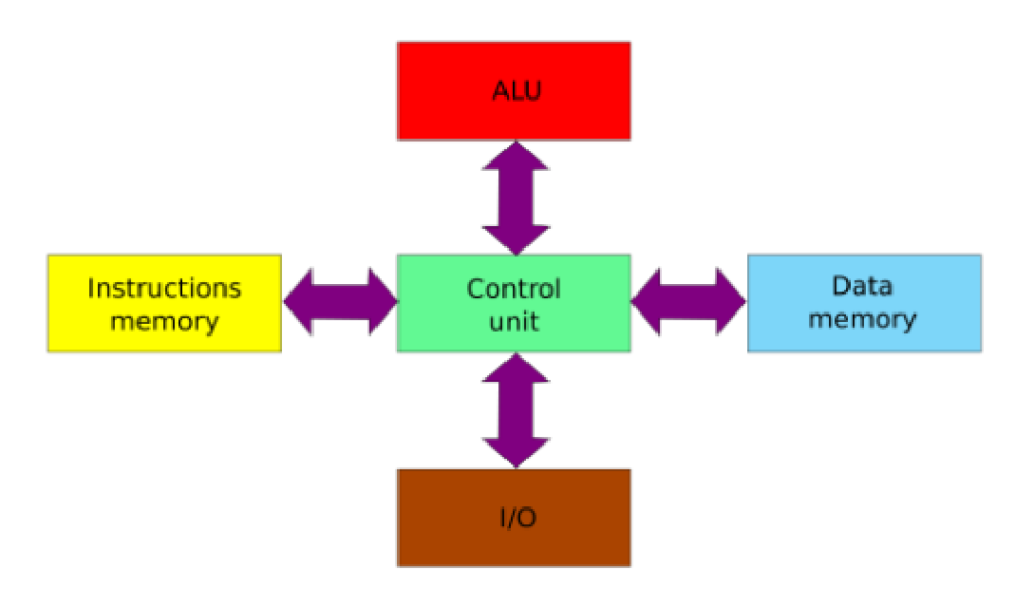
冯·诺依曼结构与哈佛结构
哈弗结构起源于穿孔纸带存储程序指令， 而数据则存储在存储器中，后来在嵌入式系统中沿用下来，将程序指令放在 ROM （Read Only Memory， 只读存储器）或 Flash 等存储器中， 可以有效地保护程序指令在执行时不被改写； 而数据则保存在内存中， 可以读写。哈佛结构计算机将程序指令和数据分开的做法实际上是保护了程序指令。

Slide 6
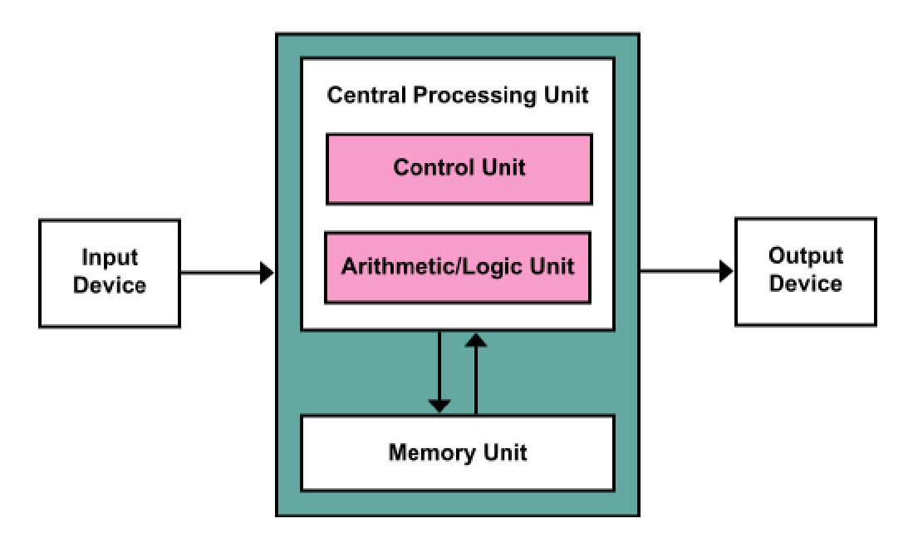
冯·诺依曼结构与哈佛结构
冯·诺依曼结构比哈佛结构出现的稍晚一些，应该是在哈佛结构的基础上改进而来，它是将程序指令和数据存储在一起的存储器结构，简化和统一了程序和数据的总线存取，也称为存储程序计算机。由于冯·诺依曼结构具有简单、通用和低成本的优势，已经成为通用计算机领域广为接受的基本概念，远比哈佛结构要广为人知。

Slide 7
冯·诺依曼结构与哈佛结构
在嵌入式专用计算机中，程序需要固化在硬件设备中，以硬件IC或固件FW的形式存在，产品出厂后程序几乎从不需要修改，而数据需要反复存取，因而程序和数据对存储器的类型要求是不同的，程序（固件FW）所需的存储器可以是一次或有限次烧写反复读取的存储器；数据所需的是需要反复读写的存储器，这样程序存储器和数据存储器用两个独立的存储器，每个存储器独立编址、独立访问。哈佛结构将程序指令和数据分开的做法适合这种嵌入式设备的场景，而且这种分离的程序总线和数据总线可允许在一个机器周期内同时获得指令（来自程序存储器）和操作数（来自数据存储器），通常具有较高的执行效率可以保证嵌入式设备的实时性。因此哈佛结构在51单片机和ARM等嵌入式处理器中得以存在。
现代操作系统是以冯·诺依曼结构的通用计算机为基础开发，比如Linux中进程地址空间就是将程序指令和数据统一编址存储的，把进程作为一个虚拟的计算机的话，那它是冯·诺依曼结构的。那么问题来了，在ARM上运行Linux，那这台计算机是冯·诺依曼结构还是哈佛结构呢？显然冯·诺依曼结构与哈佛结构融合起来了，我们可以把所有计算机都笼统简化地理解为冯·诺依曼结构，而哈佛结构只在为了某些特殊目标而设计的硬件中，这大概是哈佛结构在智能手机中广为应用，却不如冯·诺依曼结构广为人知的原因吧。

Slide 8
复杂指令集和精简指令集
最初的计算机没有指令，完全由硬件电路实现专用的计算机。硬件电路中反复使用的通用电路模块就是指令产生的基础，可以说指令最初是电路模块的编号，这些编号的集合就是指令集，可认为是最初的编程语言，对应机器语言和汇编语言。复杂指令集就是在经验积累的基础上产生了大量实用指令的集合。
CISC（Complex Instruction Set Computer），即“复杂指令集计算机”，从计算机诞生以来，人们一直沿用CISC指令集方式。CISC的指令比较丰富，有专用指令来完成特定的功能。因此，处理特殊任务效率较高。随着对指令集的反复应用和抽象，逐渐发现可以去除冗余指令或合并不同指令中相同的功能，用最精简的指令集来完成相同的工作，从而简化硬件芯片的复杂度，这就产生了精简指令集。
RISC（Reduced Instruction Set Computer），即“精简指令集计算机”，是一种执行较少类型计算机指令的微处理器，起源于80年代的MIPS，是RISC处理器。RISC有简单高效的特色，对不常用的功能，常通过组合指令来完成，因此，在RISC 机器上实现特殊功能时，效率可能较低，但可以利用流水线技术和超标量技术加以改进和弥补。

Slide 9
复杂指令集和精简指令集
简单来说，复杂指令集相当于语言的词汇量丰富，精简指令集相当于语言的词汇量较少，但可以组合成的词组和短语较为丰富。
CISC处理器最有代表性的就是Intel和AMD的X86/X86-64指令集；RISC处理器有Power PC、MIPS、ARM/ARM64等指令集。
X86/X86-64就是我们最常见的个人电脑用的指令集；ARM64，官方称为AArch64，也简称为A64，是ARM架构的64位扩展，在ARMv8-A架构中被首次提出。ARM64广泛应用于智能手机中，且逐渐向桌面和服务器领域拓展，比如基于苹果M1芯片的Mac电脑和MacBook笔记本电脑、基于华为鲲鹏处理器的台式机和服务器，以及树莓派等。

Slide 10
深入理解冯·诺依曼体系结构
我们都知道“庖丁解牛”这个成语，比喻经过反复实践，掌握了事物的客观规律，做事得心应手，运用自如。冯·诺依曼体系结构就是各种计算机体系结构需要遵从的一个“客观规律”，了解它对于理解计算机和操作系统非常重要。下面我们就来看看什么是冯·诺依曼体系结构。
在 1944～1945 年期间，冯·诺依曼指出程序和数据在逻辑上是相同的，程序也可以存储在存储器中，以这个思路为基点形成了一种新的计算机体系结构。这种体系结构的主要特点是，CPU（Central Processing Unit/中央处理器，或简称处理器 Processor）和内存（Memory）是计算机的两个最主要组成部分，内存中保存着数据和程序指令，CPU 从内存中取指令执行，其中有些指令让 CPU 做运算，有些指令让 CPU 读写内存中的数据。

Slide 11
冯·诺依曼体系结构的要点
冯·诺依曼体系结构如图所示，其中运算器、存储器、控制器、输入设备和输出设备5大基本类型部件组成了计算机硬件；
计算机内部采用二进制来表示指令和数据；
将编写好的程序和数据先存入存储器中，然后启动计算机工作，这就是存储程序的基本含义。

Slide 12
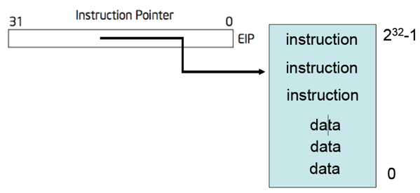
冯·诺依曼体系结构的要点
计算机硬件的核心是CPU，它与内存和输入/输出（I/O）设备进行交互，从输入设备接收数据，向输出设备发送数据。CPU由运算器（算术逻辑单元ALU）、控制器和一些寄存器组成。有一个非常重要的寄存器一般称为程序计数器（Program Counter，PC），在X86体系结构的CPU中称为指令指针（Instruction Pointer，IP），即IP（16位）、EIP（32位）或RIP（64位）寄存器，而在ARM64中就是称为PC，它负责存储将要执行的下一条指令在存储器中的地址。C/C++程序员可以将PC看作一个指针，因为它总是指向某一条指令的地址。CPU就是从PC指向的那个地址取过来一条指令执行，同时PC会自动加一指向下一条指令。CPU依次执行下一条指令，然后再取下一条指令执行，CPU像“贪吃蛇”一样总是从内存里“吃”指令。
CPU、内存和I/O设备通过总线连接。内存中存放指令和数据。“计算机内部采用二进制来表示指令和数据”表明，指令和数据的功能和处理是不同的，但都可以用二进制的方式存储在内存中。

Slide 13
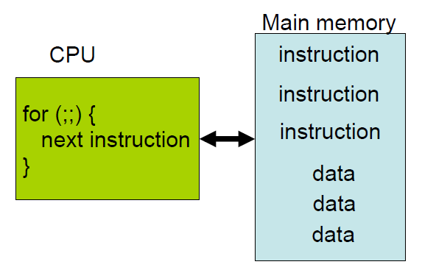
存储程序计算机工作原理
The stored program computer
我们用程序员的思维方式来对存储程序计算机进行抽象，如图所示。
我们可以把CPU抽象成一个for循环，因为它总是在执行next instruction（下一条指令），然后从内存里取下一条指令来执行。从这个角度来看，内存保存指令和数据，CPU负责解释和执行这些指令，它们通过总线连接起来。这里揭示了计算机可以自动化执行程序的原理。
这里存在一个问题，CPU能识别什么样的指令，我们这里需要有一个定义。学过编程我们基本都知道API（Application Program Interface），也就是应用程序编程接口。而对于程序员来讲，还有一个称为ABI（Application Binary Interface）的接口，它主要是一些指令的编码。
Memory holds instructions and data
CPU interpreter of instructions

Slide 14
X86 vs. ARM64
对于 X86 体系结构的指令集来讲，大多数指令可以直接访问内存，而ARM64中只有str/ldr及其变种指令可以访问内存。对于 X86 体系结构中指令的编码不是固定的长度的，指令指针寄存器自动加一，这里的“一”不是一个固定字节长度，而是智能地加一条指令的长度；而ARM64中指令编码的长度是固定的32比特。
特别注意的是指令指针寄存器在X86和ARM64中都不能被直接修改，它只可以被一些跳转指令修改，如X86中 call、ret、jmp 等，ARM64中的b、bl、br、blr和ret等指令，编译器将 C 语言中的函数调用、return 和 if-else 语句等映射为这些指令。

Slide 15
存储程序计算机
现在绝大多数具有计算功能的设备，小到微型嵌入式设备、智能手机，大到超级计算机，基本的核心部分都可以用冯·诺依曼体系结构（存储程序计算机）来理解，即便它的硬件结构可能是哈弗结构，但在其上运行的操作系统中抽象出的进程是存储程序计算机的模型。因此，存储程序计算机是一个非常基本的概念，是我们理解计算机系统工作原理的基础。

Slide 16
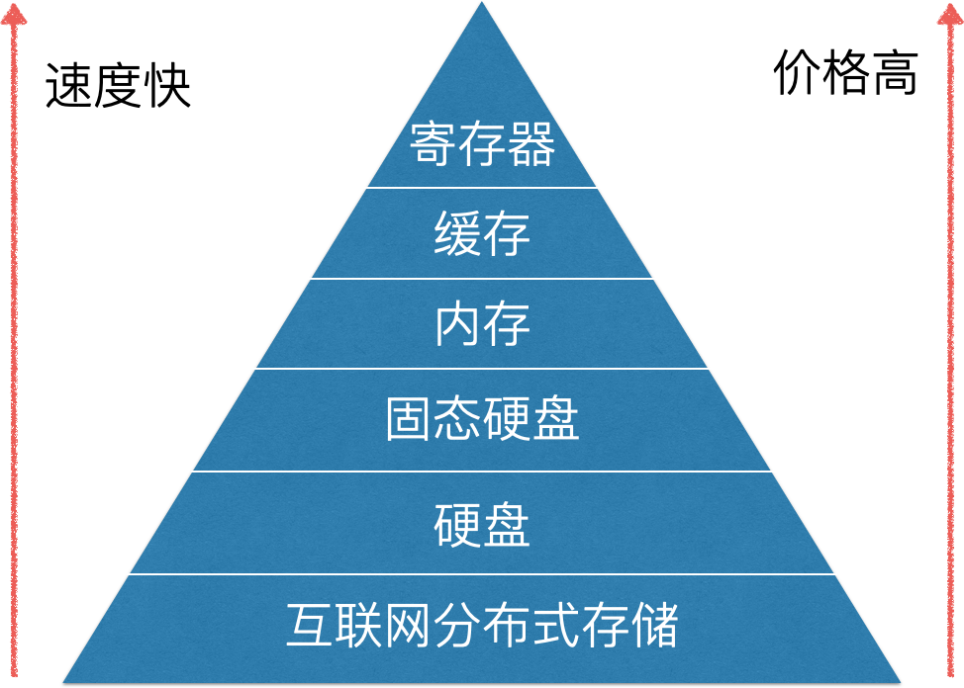
计算机的存储系统
计算机的存储体系中最关键的是内存（Memory），是存储程序计算机模型中两个关键部件之一。每个内存单元有一个地址（Address），内存地址是从 0 开始编号的整数，CPU 通过地址找到相应的内存单元，取其中的指令或者读写其中的数据。一个地址所对应的内存单元不能存很多东西，只能存一个字节，指令或 int、float 等多字节的数据保存在内存中要占用连续的多个字节的地址，这种情况下指令或数据的地址是它所占内存单元的起始字节的地址。
计算机存储系统的层次结构复杂，除了内存（Memory）外，还有寄存器（Register）、缓存（Cache）、固态硬盘（Solid-state disk）、硬盘（Disk）和互联网分布式存储（Internet）。我们可以将计算机存储系统的层次结构简要总结为如图所示。

Slide 17

计算机存储系统的层次结构
速度快
价格高
寄存器
缓存
内存
固态硬盘
硬盘
互联网分布式存储

Slide 18
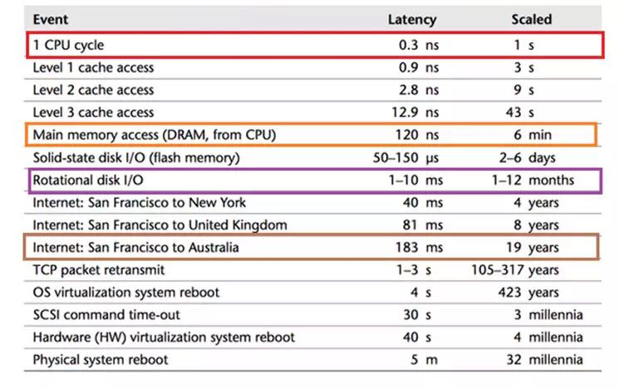
计算机存储系统的层次结构
不同的存储方式访问速度差别有多大，我们往往没有概念，因为计算机相对于人类的感知能力来说实在是太快了。我们将 CPU 内部的一个周期（Cycle）为基准扩放为人类能够感知的 1 秒钟，来直观对比一下寄存器（Register）、缓存（Cache）、内存（Memory）、固态硬盘（Solid-state disk）、硬盘（Disk）和互联网分布式存储（Internet）之间的访问速度差别到底有多大，如图所示。
需要提一下5G网络的空口延迟可达1ms，也就是网络访问速度可以提升到与本地硬盘访问速度大致相当，这意味着互联网云存储有逐步替代本地硬盘的潜力。

Slide 19
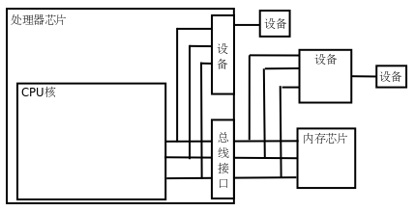
计算机的总线结构
CPU执行指令除了访问内存之外还要访问很多设备（Device），如键盘、鼠标、硬盘、显示器等，那么它们和CPU之间如何连接呢？我们以较为通用的冯·诺依曼结构为例，如下总线结构示意图所示。
有些设备像内存芯片一样连接到处理器接口上，正因为处理器接口上可以挂多个设备和内存芯片所以才叫“总线”（Bus）。

Slide 20
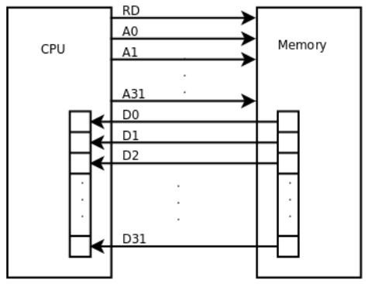
从内存读一个数到寄存器
总线（Bus）内部又细分为地址总线、数据总线和控制总线。
以32位CPU和内存之间用地址总线、数据总线和控制总线连接起来为例，每条线上有1和0两种状态。如果在执行指令过程中需要访问内存，比如从内存读一个数到寄存器，执行过程可以想像成这样：1）CPU通过控制总线RD发一个读请求，并且将内存地址通过地址总线A0-A31发给内存；2）内存芯片收到地址和读请求之后，将相应的内存单元对接到数据总线D0-D31；这样，内存单元每一位的1或0状态通过一条数据线到达CPU寄存器中相应的位，就完成了数据传送。

Slide 21
可寻址的地址空间
上图中画了32条地址线、32条数据线和1条控制线，CPU寄存器也是32位，地址线、数据线和CPU寄存器的位数通常是一致的。32位计算机有32条地址线，可寻址的逻辑地址空间（Address Space）从0x00000000到0xffffffff，共4GB（2^32），而64位计算机增加到了256TB（2^48），而且这一逻辑地址空间在未来可能增加到16EB（2^64，1EB=1024PB，1PB=1024TB，1TB=1024GB）。这里所说的地址线、数据线是指CPU内部逻辑上应该具有的总线条数，实际CPU的总线由于MMU和总线接口的转换总线条数可能不同，例如32位处理器由于MMU和总线接口的转换可寻址的空间可以大于4GB。

Slide 22
总线上的设备
由于很多设备和内存一样直接通过总线和CPU相连，我们称之为总线上的设备，总线上的设备和内存芯片应该占不同的地址范围。访问这种总线上的设备就像访问内存一样，按地址读写即可，但和访问内存不同的是，往一个地址写数据只是给设备发一个命令，数据不一定要保存，而从一个地址读数据也不一定是读先前保存在这个地址的数据，而是得到设备的当前状态。
总线上的设备中往往也具有可供读写访问的存储单元通常称为设备寄存器。注意设备寄存器和CPU寄存器不是一回事，但又是一回事，因为设备芯片是一个专用微型处理器，和通用处理器CPU一样内部可能包含一些存储单元，为了与CPU寄存器做区分也就称之为设备寄存器。
操作设备的过程就是读写这些设备寄存器的过程，比如向串口发送寄存器里写数据，串口设备就会把数据发送出去，读串口接收寄存器的值，就可以读取串口设备接收到的数据。

Slide 23
内存映射I/O或端口I/O
还有一些设备集成在处理器芯片内部，但无论是在CPU外部接总线的设备还是在CPU内部接总线的设备都有各自的地址范围，都可以像访问内存一样访问，很多体系结构（比如ARM）采用这种方式操作设备，称为内存映射I/O（Memory-mapped I/O）。但是X86比较特殊，X86对于设备有独立的端口地址空间，CPU核需要引出额外的地址线来连接处理器芯片内部集成的设备，和访问内存所用的地址总线不同，访问设备寄存器时用特殊的in/out指令，而不是和访问内存用同样的指令，这种方式称为端口I/O（Port I/O）。
从CPU的角度来看，访问设备只有内存映射I/O和端口I/O两种，要么像内存一样访问，要么用一种专用的指令访问。其实访问设备是相当复杂的，计算机的设备五花八门，各种设备的性能要求都不一样，有的要求带宽大，有的要求响应快，有的要求热插拔，于是出现了各种适应不同要求的设备总线，比如PCI、AGP、USB、1394、SATA等等，这些设备总线并不直接和CPU相连，CPU通过内存映射I/O或端口I/O访问相应的总线控制器，通过总线控制器再去访问挂在总线上的设备。

Slide 24
总线和硬盘
在X86平台上，硬盘是挂在IDE、SATA或SCSI上的，不是直接挂总线上的，保存在硬盘上的程序是不能被CPU直接取指令执行的，操作系统在执行程序时会把它从硬盘拷贝到内存，这样CPU才能取指令执行，这个过程称为加载（Load）。程序加载到内存之后，成为操作系统调度执行的一个任务，就称为进程（Process）。操作系统（Operating System）本身也是一段保存在磁盘上的程序，计算机在启动时执行一段固定的启动代码（称为Bootloader）首先把操作系统从磁盘加载到内存，然后执行操作系统中的代码把用户需要的其它程序加载到内存。

Slide 25
X86汇编语言基础
CPU的寄存器
基本汇编语法规则
完整的汇编程序分析

Slide 26
AT&T汇编和Intel汇编
汇编语言分为AT&T汇编和Intel汇编，我们与Linux内核采用的汇编格式保持一致，采用AT&T汇编。movl %edx,%eax这条指令如果用Intel语法来写，就是MOV EAX,EDX，寄存器名不加%号，源操作数和目标操作数的位置互换，字长也不是用指令的后缀l表示而是用另外的方式表示，我们不详细讨论这两种语法之间的区别。
以X86体系结构的汇编指令为例，经过不断的发展X86体系结构经历了16位（8086，1978）、32位（i386，1985）和64位（Pentium 4E，2004）几个关键阶段。由于很长一段时间32位的CPU处于主流地位，因此X86常常默认指32位的X86体系结构，也称为IA32（Intel Architecture 32bit），64位X86体系结构一般称为x86-64。

Slide 27
CPU的寄存器
为了便于读者理解，下面先来介绍16位的8086 CPU的寄存器。8086 CPU中总共有14个16位的寄存器：AX、BX、CX、DX、SP、BP、SI、DI、IP、FLAG、CS、DS、SS和ES。这14个寄存器分为通用寄存器、控制寄存器和段寄存器3种类型。
通用寄存器又分为数据寄存器、指针寄存器和变址寄存器。
AX、BX、CX和DX统称为数据寄存器。
SP和BP 统称为指针寄存器。
SI和DI统称为变址寄存器。
控制寄存器主要分为指令指针寄存器和标志寄存器。
段寄存器主要有代码段寄存器、数据段寄存器、堆栈段寄存器和附加段寄存器。

Slide 28
CPU的寄存器
了解了16位的8086 CPU的寄存器之后，我们再来看32位的寄存器。IA32所含有的寄存器包括：
❑ 4个数据寄存器（EAX、EBX、ECX和EDX）；
❑ 2个变址和指针寄存器（ESI和EDI）；
❑ 2个指针寄存器（ESP和EBP）；
❑ 6个段寄存器（ES、CS、SS、DS、FS和GS）；
❑ 1个指令指针寄存器（EIP）；
❑ 1个标志寄存器（EFlags）。

Slide 29
CPU的寄存器
现在主流的计算机大多都是采用64位的CPU，那么我们也需要简单了解一下X86-64的寄存器。X86-64是X86系列中集大成者，继承了向后兼容的优良传统，最早由AMD公司提出，代号AMD64；正是由于能向后兼容，AMD公司打了一场漂亮翻身战。导致Intel公司不得不转而生产兼容AMD64的CPU。这是IT行业以弱胜强的经典战役。不过为了名称延续性，更习惯称这种体系结构为X86-64。
在X86-64体系接结构中，所有寄存器都是64位，相对32位的X86来说，寄存器的标识符发生了变化，比如原来的EBP变成了RBP。为了向后兼容性，EBP依然可以使用，不过指向了RBP的低32位。
X86-64寄存器的变化，不仅体现在位数上，更加体现在通用寄存器数量上。新增加寄存器R8到R15。加上X86的原有的8个，一共16个通用寄存器。寄存器集成在CPU内部，存取速度比内存快好几个数量级，寄存器数量增多，编译器（比如GCC）就可以更多的使用寄存器，替换部分内存堆栈存储从而大大提升性能。

Slide 30
CPU的寄存器
X86-64有16个64位寄存器，分别是：RAX、RBX、RCX、RDX、RSI、RDI、RBP、RSP以及新增的R8-R15。这些寄存器在编译器GCC中的基本使用约定大致如下：
• RAX作为函数返回值使用。
• RSP栈指针寄存器，指向栈顶。
• RDI、RSI、RDX、RCX、R8、R9用作函数参数，依次对应第1参数到第6个参数。
• RBX、RBP、R10、R11、R12、R13、R14、R15用作数据存储，遵循被调用者使用规则。

Slide 31
CPU的寄存器
RAX
 |  |  |  |  |  |  |  |  |  |  |  |  |  |  |  |  |  |  |  |  |  |  |  |  |  |  |  |  |  |  |  | EAX
 |  |  |  |  |  |  |  |  |  |  |  |  |  |  |  |  |  |  |  |  |  |  |  |  |  |  |  |  |  |  |  |  |  |  |  |  |  |  |  |  |  |  |  |  |  |  |  | AX
 |  |  |  |  |  |  |  |  |  |  |  |  |  |  |  |  |  |  |  |  |  |  |  |  |  |  |  |  |  |  |  |  |  |  |  |  |  |  |  |  |  |  |  |  |  |  |  | AH |  |  |  |  |  |  |  | AL
64位寄存器只是把对应的32位寄存器扩展到了64位，如图所示为RAX寄存器示意图，寄存器的标识符中EAX换成了RAX。所有开头为R的寄存器，一般是64位的。
X86 64位和32位的寄存器在逻辑上差别不大，只是从32位扩展到了64位。寄存器的标识符中前面的“E”换成了“R”指64位寄存器，除了前述8个通用寄存器及新增的8个通用寄存器，常用的还有EFlags改为了RFlags，EIP改为了RIP等。

Slide 32
基本汇编语法规则
汇编指令包含操作码和操作数，操作码主要一些常见的汇编指令，比如最常见的汇编指令是mov指令，movb中的b是指8位，movw中的w是指16位，movl中的l是指32位，movq中的q是指64位；操作数分为立即数、寄存器和存储器3种：
❑ 立即数即常数，如$8，用$开头后面跟一个数值；
❑ 寄存器，表示某个寄存器中保存的值，如%rax、%eax，EAX是指RAX的低32位；对字节操作而言，是8个单字节寄存器中的一个，如%al（RAX寄存器中的低8位）；
❑ 存储器，根据计算出的有效地址来访问存储器的某个位置，这就涉及到几种寻址方式。

Slide 33
寄存器寻址（Register mode）
首先介绍寄存器寻址（Register mode）。所谓寄存器寻址就是操作的是寄存器，不和内存打交道，如%eax，其中%开头后面跟一个寄存器名称。
movl %eax，%edx //32位
movq %rax，%rdx //64位
上述代码把寄存器%eax的内容放到%edx中。如果把寄存器名当作C语言代码中的变量名，它就相当于：
edx = eax; //32位
rdx = rax；//64位

Slide 34
立即寻址（immediate）
立即寻址（immediate）是用一个$开头后面跟一个数值。例如：
movl $0x123， %edx //32位
movq $0x123， %rdx //64位
就是把0x123这个十六进制的数值直接放到EDX寄存器中。如果把寄存器名当作C语言代码中的变量名，它就相当于：
edx = 0x123; //32位
rdx = 0x123; //64位
立即寻址也和内存没有关系。

Slide 35
直接寻址（direct）
直接寻址（direct）是直接用一个数值，开头没有$符号。开头有$符号的数值表示这是一个立即数；没有$符号表示这是一个地址。例如：
movl 0x123， %edx //32位
movq 0x123， %rdx //64位
就是把十六进制的0x123内存地址所指向的那块内存里存储的数据放到EDX寄存器里，这相当于C语言代码：
edx = *(int*)0x123;//32位
rdx = *(long*)0x123;//64位
把0x123这个数值强制转化为一个32位的int型变量的指针，再用一个*取它指向的值，然后放到EDX寄存器中，这就称为直接寻址。换句话说，就是用内存地址直接访问内存中的数据。

Slide 36
间接寻址（indirect）
间接寻址（indirect）就是寄存器加个小括号。举例说明，%ebx这个寄存器中存的值是一个内存地址，加个小括号表示这个内存地址所存储的数据，我们把它放到EDX寄存器中：
movl (%ebx), %edx # 32位
movq (%rbx), %rdx # 64位
就相当于：
edx = *(int*)ebx; # 32位
rdx = *(long*)ebx; # 64位
把这个EBX寄存器中存储的数值强制转化为一个32位的int型变量的指针，再用一个*取它指向的值，然后放到EDX寄存器中，这称为间接寻址。

Slide 37
变址寻址（displaced）
变址寻址（displaced）比间接寻址稍微复杂一点。例如：
movl 4(%ebx), %edx # 32位
movq 4(%rbx), %rdx # 64位
您会发现代码中“（%ebx）”前面出现了一个4，也就是在间接寻址的基础上，在原地址上加上一个立即数4，相当于：
edx = *(int*)(ebx+4); // 32位
rdx = *(long*)(rbx+4); // 64位
把这个EBX寄存器存储的数值加4，然后强制转化为一个32位的int类型的指针，再用一个*取它指向的值，然后放到EDX寄存器中，这称为变址寻址。

Slide 38
堆栈操作
pushl %eax # 32位
pushq %rax # 64位
就是把EAX寄存器的值压到堆栈栈顶。它实际上做了这样两个动作，其中第一个动作为：
subl $4， %esp # 32位
subq $8， %rsp # 64位
把堆栈的栈顶ESP寄存器的值减4。因为堆栈是向下增长的，所以用减指令subl，也就是在栈顶预留出一个存储单元。第二个动作为：
movl %eax， (%esp) # 32位
movq %rax， (%rsp) # 64位
把ESP寄存器加一个小括号（间接寻址），就是把EAX寄存器的值放到ESP寄存器所指向的地方，这时ESP寄存器已经指向预留出的存储单元了。

Slide 39
堆栈操作
popl %eax # 32位 就是从堆栈的栈顶取一个存储单元（32位数值），从堆栈栈顶的位置放到EAX寄存器里，这称为出栈。
popq %rax # 64位
# 32位
movl (%esp), %eax
addl $4, %esp
# 64位
movq (%rsp), %rax
addq $8, %rsp
第一步是把栈顶的数值放到EAX寄存器里，然后用指令addl把栈顶加4，相当于栈向上回退了一个存储单元的位置，也就是栈在收缩。每次执行指令pushl栈都在增长，执行指令popl栈都在收缩。

Slide 40
练习
...
pushl $8
movl %esp, %ebp
pushl %ebp
pushl $8
addl $4, %esp
popl %ebp
...
...
pushl $8
movl %esp, %ebp
subl $4, %esp
movl $8, (%esp)
...
...
pushl $8
movl %esp, %ebp
pushl $8
...
请画出当前堆栈状态，表明当前栈顶和栈基地址位置

Slide 41
函数调用和返回
call 0x12345 # 代码实际上做了两个动作，如下两条伪指令，注意，这两个动作并不存在实际对应的指令，我们用 “（*）”来特别标记一下，这两个动作是由硬件一次性完成的。出于安全方面的原因，EIP寄存器不能被程序直接使用和修改。
# 32位
pushl %eip (*)
movl $0x12345, %eip (*)
# 64位
pushq %rip (*)
movq $0x12345, %rip (*)
上述伪指令先是把当前的EIP寄存器压栈，把0x12345这个立即数放到EIP寄存器里，该寄存器是用来告诉CPU下一条指令的存储地址的。把当前的EIP寄存器的值压栈就是把下一条指令的地址保存起来，然后给EIP寄存器又赋了一个新值0x12345，也就是CPU执行的下一条指令就是从0x12345位置取得的。

Slide 42
函数调用和返回
ret
上述代码实际上做了一个动作，如下一条伪指令，注意，这个动作并不存在实际对应的指令，我们用“（*）”来特别标记一下，这个动作是由硬件一次性完成的。出于安全方面的原因，EIP寄存器不能被直接使用和修改。
popl %eip(*) # 32位
popq %rip(*) # 64位

Slide 43
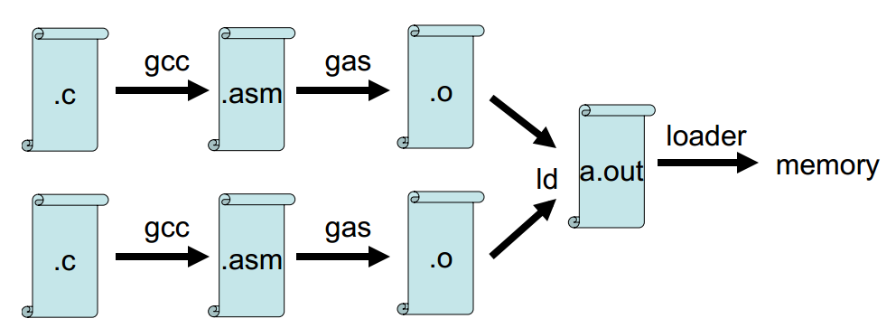
From C to running program

Slide 44
gcc用法参考
gcc用法参考（*表示文件名）
gcc –E –o *.cpp *.c
gcc –x cpp-output –S –o *.s *.cpp
gcc –S –o *.s *.c
gcc –x assembler –c *.s -o *.o
gcc –c *.c -o *.o
as –o *.o *.s
gcc –o * *.o
gcc –o * *.c
ld *.o -o *

Slide 45
32位
...
g:
pushl %ebp
movl %esp, %ebp
movl 8(%ebp), %eax
addl $3, %eax
popl %ebp
ret
...
f:
pushl %ebp
movl %esp, %ebp
subl $4, %esp
movl 8(%ebp), %eax
movl %eax, (%esp)
call g
movl %ebp,%esp
popl %ebp
ret
...
main:
pushl %ebp
movl %esp, %ebp
subl $4, %esp
movl $8, (%esp)
call f
addl $1, %eax
movl %ebp,%esp
popl %ebp
ret
...
int g(int x)
{
return x+3;
}
int f(int x)
{
return g(x);
}
int main(void)
{
return f(8)+1;
}

Slide 46
64位
g:
pushq %rbp
movq %rsp, %rbp
movl %edi, -4(%rbp)
movl -4(%rbp), %eax
addl $3, %eax
popq %rbp
ret
f:
pushq %rbp
movq %rsp, %rbp
subq $8, %rsp
movl %edi, -4(%rbp)
movl -4(%rbp), %eax
movl %eax, %edi
call g
leave
ret
leave
相当于
movq %rbp,%rsp
popq %rbp
int g(int x)
{
return x + 3;
}
int f(int x)
{
return g(x);
}
int main(void)
{
return f(8) + 1;
}
main:
pushq %rbp
movq %rsp, %rbp
movl $8, %edi
call f
addl $1, %eax
popq %rbp
ret

Slide 47
实验任务
将一个简单的C程序汇编成x86或x86-64汇编代码，并逐步分析程序的执行过程，深入理解存储程序计算机和函数调用堆栈框架在执行过程中所起的作用。

Slide 48
函数调用堆栈框架
堆栈是C语言程序运行时必须的一个记录调用路径和参数的空间
函数调用框架
传递参数（x86-64改为使用寄存器传递参数）
保存返回地址
提供局部变量空间
等等
C语言编译器对堆栈的使用有一套的规则
了解堆栈存在的目的和编译器对堆栈使用的规则是理解操作系统一些关键性代码的基础

Slide 49
堆栈寄存器和堆栈操作
高地址
堆栈相关的寄存器
esp，堆栈指针（stack pointer）
ebp，基址指针（base pointer）
堆栈操作
push 栈顶地址减少4个字节（32位）
pop 栈顶地址增加4个字节
ebp在C语言中用作记录当前函数调用基址
ebp
esp
低地址

Slide 50
利用堆栈实现函数调用和返回
其他关键寄存器
cs : eip：总是指向下一条的指令地址
顺序执行：总是指向地址连续的下一条指令
跳转/分支：执行这样的指令的时候，cs : eip的值会根据程序需要被修改
call：将当前cs : eip的值压入栈顶，cs : eip指向被调用函数的入口地址
ret：从栈顶弹出原来保存在这里的cs : eip的值，放入cs : eip中
发生中断时？

Slide 51
函数的堆栈框架
//建立被调用者函数的堆栈框架 pushl %ebp movl %esp, %ebp
//拆除被调用者函数的堆栈框架 movl %ebp,%esp popl %ebp ret
// 调用者
…
call target
…
//被调用者函数体 //do sth.
…
call指令：
1）将eip中下一条指令的地址A保存在栈顶
2）设置eip指向被调用程序代码开始处
将地址A恢复到eip中

Slide 52
函数的堆栈框架
//建立被调用者函数的堆栈框架 pushq %rbp movq %rsp, %rbp
//拆除被调用者函数的堆栈框架 movq %rbp,%rsp popq %rbp ret
// 调用者
…
call target
…
//被调用者函数体 //do sth.
…
A
leave
call指令：
1）将rip中下一条指令的地址A保存在栈顶
2）设置rip指向被调用函数的起始地址
将地址A恢复到rip中

Slide 53
函数堆栈框架的形成
call xxx
执行call之前
执行call时，cs : eip原来的值 指向call下一条指令，该值被 保存到栈顶，然后cs : eip的值 指向xxx的入口地址
进入xxx
第一条指令： pushl %ebp
第二条指令： movl %esp, %ebp
函数体中的常规操作，可能会压栈、出栈
退出xxx
movl %ebp,%esp
popl %ebp
ret
esp
ebp
esp
低地址
ebp
esp
cs : eip
esp
ebp
高地址

Slide 54
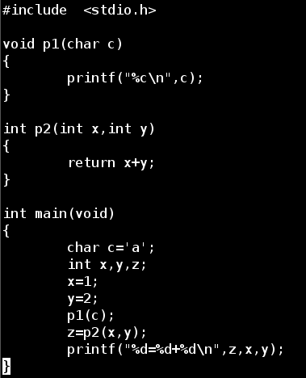
一段小程序
源文件：test.c
这是一个很简单的C程序
main函数中调用了函数p1和p2
首先使用gcc –g 生成test.c的可执行文件test
然后使用objdump –S获得test的反汇编文件

Slide 55
观察p2的堆栈框架
从test的反汇编文件中找到p2的反汇编代码
int p2(int x,int y)
{
push %ebp
mov %esp,%ebp
return x+y;
mov 0xc(%ebp),%eax
add 0x8(%ebp),%eax
}
movl %ebp,%esp
pop %ebp
ret
建立框架
ebp
低地址
esp
ebp
esp
x
调用者
堆栈
框架
拆除框架
y
ebp
高地址

Slide 56
如何传递参数给p2的
esp
被调用者
堆栈
框架
…
z=p2(x,y);
pushl 0xfffffff8(%ebp)
pushl 0xfffffff4(%ebp)
call 804839b <p2>
add $0x8,%esp
mov %eax,0xfffffffc(%ebp)
printf("%d=%d+%d\n",z,x,y);
pushl 0xfffffff8(%ebp)
pushl 0xfffffff4(%ebp)
pushl 0xfffffffc(%ebp)
push $0x8048510
call 80482b0 <printf@plt>
…
ebp
ebp
cs:eip
低地址
esp
x的值
esp
y的值
esp
调用者
堆栈
框架
ebp
高地址
p2的返回值是如何返回给main的？

Slide 57
观察main中的局部变量
int main(void)
{
push %ebp
mov %esp,%ebp
sub $0x18,%esp
…
char c='a';
movb $0x61,0xfffffff3(%ebp)
int x,y,z;
x=1;
movl $0x1,0xfffffff4(%ebp)
y=2;
movl $0x2,0xfffffff8(%ebp)
…
低地址
esp
y=2
x=1
ebp
c=‘a’
esp
ebp
esp
调用者
ebp
高地址

Slide 58
观察程序运行时堆栈的变化
eip
p1
p1
eip
p2
p2
esp
p1的堆栈
eip
p2堆栈
eip
main
…
p1(c)
…
p2(x,y)
…
eip
eip
eip
x，y
eip
main
c
esp
eip
main堆栈
eip
eip
eip
eip
堆栈
程序的代码段
您能把main、p1和p2堆栈的内容补充完整吗？

Slide 59
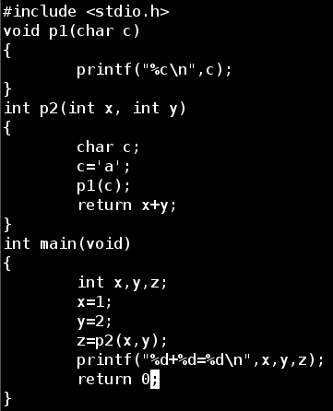
三级函数调用程序
在这个小程序中，main函数中调用了函数p2，而在p2的执行过程中又调用了函数p1

Slide 60
观察程序运行时堆栈的变化
eip
p1
p1
esp
p1堆栈
eip
eip
p2
…
p1(c)
…
eip
eip
p2
c
eip
esp
eip
p2堆栈
eip
eip
eip
main
…
p2(x,y)
…
x，y
esp
eip
eip
main
main堆栈
eip
堆栈
程序的代码段
您能把main、p1和p2堆栈的内容补充完整吗？

Slide 61
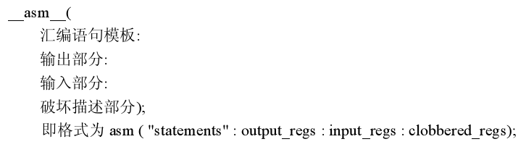
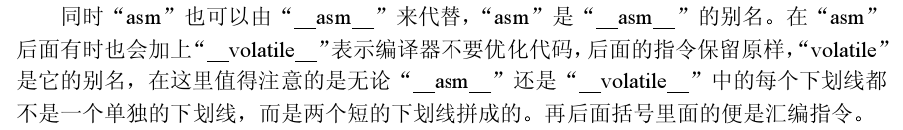
C代码中嵌入汇编代码
内嵌汇编语法

Slide 62
32位的例子
#include <stdio.h>
int main()
{
/* val1+val2=val3 */
unsigned int val1 = 1;
unsigned int val2 = 2;
unsigned int val3 = 0;
printf("val1:%d,val2:%d,val3:%d\n",val1,val2,val3);
asm volatile(
"movl $0,%%eax\n\t" /* clear %eax to 0*/
"addl %1,%%eax\n\t" /* %eax += val1 */
"addl %2,%%eax\n\t" /* %eax += val2 */
"movl %%eax,%0\n\t" /* val2 = %eax*/
: "=m" (val3) /* output =m mean only write output memory variable*/
: "c" (val1),"d" (val2) /* input c or d mean %ecx/%edx*/
);
printf("val1:%d+val2:%d=val3:%d\n",val1,val2,val3);
return 0;
}

Slide 63
64位的例子
#include <stdio.h>
int main()
{
/* val1+val2=val3 */
unsigned long val1 = 1;
unsigned long val2 = 2;
unsigned long val3 = 0;
printf("val1:%ld,val2:%ld,val3:%ld\n",val1,val2,val3);
asm volatile(
"movq $0,%%rax\n\t" /* clear %rax to 0*/
"addq %1,%%rax\n\t" /* %rax += val1 */
"addq %2,%%rax\n\t" /* %rax += val2 */
"movq %%rax,%0\n\t" /* val3 = %rax*/
: "=m" (val3) /* output =m mean only write output memory variable*/
: "g" (val1),"g" (val2) /* input g mean Choose any one Register */
);
printf("val1:%ld+val2:%ld=val3:%ld\n",val1,val2,val3);
return 0;
}

Slide 64
参考指令
gcc –S –o assembly_in_C.s assembly_in_C.c
# 64位机器上编出32位代码需加-m32
sudo apt-get install gcc-multilib
gcc –S –o assembly_in_C.s assembly_in_C.c –m32

Slide 65
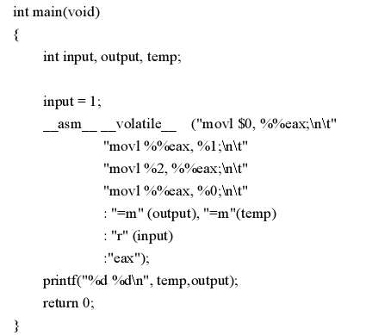
练习
这段代码的输出结果？

Slide 66
存储程序计算机工作原理
The stored program computer
我们用程序员的思维方式来对存储程序计算机进行抽象，如图所示。
我们可以把CPU抽象成一个for循环，因为它总是在执行next instruction（下一条指令），然后从内存里取下一条指令来执行。从这个角度来看，内存保存指令和数据，CPU负责解释和执行这些指令，它们通过总线连接起来。这里揭示了计算机可以自动化执行程序的原理。
这里存在一个问题，CPU能识别什么样的指令，我们这里需要有一个定义。学过编程我们基本都知道API（Application Program Interface），也就是应用程序编程接口。而对于程序员来讲，还有一个称为ABI（Application Binary Interface）的接口，它主要是一些指令的编码。
Memory holds instructions and data
CPU interpreter of instructions

Slide 67
ARM64汇编语言基础
ARM64 CPU的寄存器
常用的ARM64汇编指令
分析完整的ARM64汇编程序

Slide 68
ARM64 CPU的寄存器
ARM64 CPU的寄存器
常用的ARM64汇编指令
分析完整的ARM64汇编程序

Slide 69
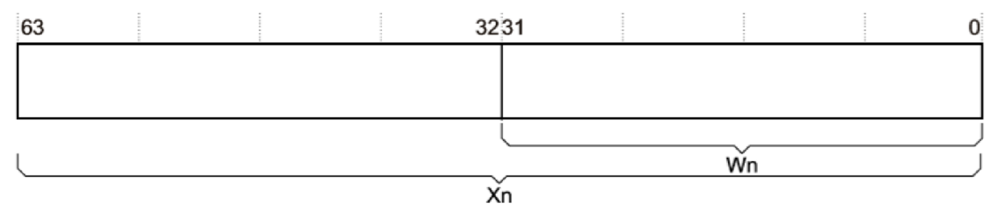
ARM64通用寄存器
ARM64中有31个64位的通用寄存器，即X0-X30通用寄存器中X0-X7：一般用于传递子程序参数和结果，使用时不需要保存，更多的参数采用堆栈传递，其中X0/W0用于保存函数返回结果，64位返回结果采用X0表示，128位返回结果采用X1:X0表示。通用寄存器中X8：用于保存子程序返回地址、传递系统调用号等，尽量不要使用 。通用寄存器中X29：一般用作栈基址寄存器，习惯上称为栈帧指针FP (frame pointer)。通用寄存器中X30：X30寄存器是LR (Link Register) ，用于保存跳转指令的下一条指令的内存地址，比如 bl 指令。

Slide 70
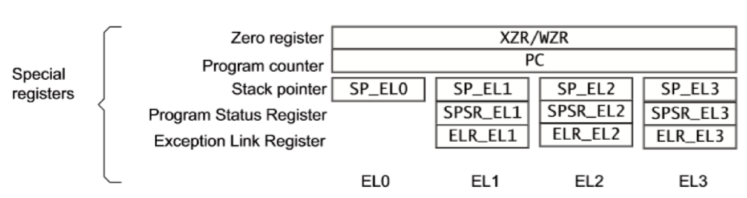
ARM64特殊寄存器
另外还有ESR（Exception Syndrome Register）是异常症状寄存器，用于记录产生异常的原因；VBAR（Vector Base Address Register）是异常向量表基地址寄存器，用于保存异常向量表的首地址；PSTATE（Processor State），但PSTATE不是一个寄存器，它表示的是保存当前进程状态信息的一组寄存器或者一些标志位信息的统称，当异常发生的时候这些信息就会保存到当前EL级别所对应的SPSR寄存器当中。

Slide 71
常用的ARM64汇编指令
mov x1，x0 汇编代码将寄存器x0的值传送到寄存器x1，相当于x1 = x0。与X86指令不同，大多数ARM指令只能访问寄存器，不能访问内存
add x0，x1，x2 相当于x0 = x1 + x2
sub x0，x1，x2 相当于x0 = x1 - x2
str x0, [sp, #0x8] 汇编代码中str指令即Store存储的意思，是将x0寄存器的数据传送到sp+0x8地址指向的存储空间
ldr x0，[sp，#0x8]! 汇编代码中ldr指令即load加载的意思，是sp寄存器加0x8的和作为内存地址取其中存储的数据传送到x0，sp被回写为sp+0x8

Slide 72
三种变址寻址方式
根据数据传输的时机以及在指令执行后基址寄存器是否被更新，寄存器变址有前变址（[sp, #0x8]）、回写前变址（[sp, #0x8]！）和后变址（[sp], #0x8）三种方式。如下以从内存中取数据的ldr指令为例来看看三种变址寻址方式的具体用法和作用。
ldr x5，[x6，#0x8] 前变址寻址方式，相当于C代码 x5 = *(x6+0x8)
ldr x5，[x6]，#0x8 后变址寻址方式，相当于C代码 x5 = *(x6)和x6 = x6+0x8
ldr x5，[x6，#0x8]! 回写前变址方式，相当于C代码 x5 = *(x6+0x8)和x6 = x6+0x8

Slide 73
函数调用相关的指令和寄存器
函数调用一般使用bl指令来实现。bl（Branch with Link）指令是带返回的跳转指令，大致执行过程为，先将下一指令地址（即函数返回地址）保存到寄存器 lr (x30)中，再进行跳转 。
bl func
// 下一条指令的地址
如上汇编代码中bl在跳转到func函数的地址之前，先将下一条指令的地址保存到寄存器 LR (x30)中，以便函数返回时继续往下执行。

Slide 74
函数调用相关的指令和寄存器
除了bl带返回的跳转指令外，还有b跳转指令、br 跳转到寄存器（Register）中存储的地址、blr跳转到寄存器（Register）中存储的地址且返回地址保存到LR（X30）。
函数返回指令由ret指令实现。ret指令负责将寄存器 LR (x30)存入寄存器PC(Program Counter) 。注意PC寄存器保存将要执行的指令的地址，由系统决定其值，不能由程序直接改写PC寄存器，但是可以由bl、ret一类的特殊指令间接改写PC寄存器的值。
需要说明的是，ret指令在X86和ARM64中都有，它们的功能相同但实现方式却不同，x86中ret指令是从栈顶出栈存入指令指针寄存器，而ARM64中ret指令是将寄存器 LR (x30)存入指令指针寄存器。

Slide 75
入栈出栈的操作指令
入栈指令stp是str指令的变种指令，可以同时操作两个寄存器，如下汇编指令即是将 x29（fp）, x30（lr） 的值存入 sp 偏移 16个字节的位置，即sp - 16的内存地址所在的16个字节的存储空间。注意这里用到了回写前变址寻址方式，sp被回写为sp - 16。需要注意的是ARM64中栈空间以16个字节作为一个存储单元。
stp x29, x30, [sp, #-16]!
出栈指令ldp是ldr指令的变种指令，可以同时操作两个寄存器，如下汇编指令即是在sp 内存地址处取16个字节分别存入x29（fp）和x30（lr）寄存器。注意这里用到了后变址寻址方式，sp寄存器被回写为sp + 16。
ldp x29, x30, [sp], 16

Slide 76
特殊寄存器的访问指令
还有两个特殊寄存器的访问指令msr和mrs，这两条指令都由这三个字母m、s和r组成，m是移动move的缩写，s是特殊寄存器special registers的缩写，r是寄存器registers的缩写。那么按照ARM64指令操作数的规则状态，mrs即是将特殊寄存器移动到通用寄存器中的指令，msr即是将通用寄存器移动到特殊寄存器中的指令。我们举例如下指令
msr sp_el0, x1 将通用寄存器x1的值存入特殊寄存器sp_el0中
mrs x25, esr_el1 将特殊寄存器esr_el1的值存入通用寄存器x25中

Slide 77
分析完整的ARM64汇编程序
g:
sub sp, sp, #16 // sp = sp - 16
str w0, [sp, 12] // *(sp + 12) = w0
ldr w0, [sp, 12] // w0 = *(sp + 12）
add w0, w0, 3 // w0 = w0 + 3
add sp, sp, 16 // sp = sp + 16
ret // pc = x30
f:
stp x29, x30, [sp, -32]! // *(sp-32) = x29(fp)和x30(lr); sp = sp - 32;
add x29, sp, 0 // x29 = sp + 0
str w0, [x29, 28] // *(x29+28) = w0
ldr w0, [x29, 28] // w0 = *(x29+28)
bl g // x30 = 下一指令地址; pc = g;
ldp x29, x30, [sp], 32 // x29和x30 = *(sp); sp = sp + 32;
ret // pc = x30
main:
stp x29, x30, [sp, -16]! // *(sp-16) = x29(fp)和x30(lr); sp = sp - 16;
add x29, sp, 0 // x29 = sp + 0
mov w0, 8 // w0 = 8
bl f // x30 = 下一指令地址// pc = f;
add w0, w0, 1 // w0 = w0 + 1
ldp x29, x30, [sp], 16 // x29和x30 = *(sp); sp = sp + 16;
ret // pc = x30
int g(int x)
{
return x + 3;
}
int f(int x)
{
return g(x);
}
int main(void)
{
return f(8) + 1;
}
gcc -S -o assembly_aarch64.s assembly.c
sudo apt-get install gcc-aarch64-linux-gnu
aarch64-linux-gnu-gcc -S -o assembly_aarch64.s assembly.c

Slide 78
函数的堆栈框架
//建立被调用者函数的堆栈框架 stp x29, x30, [sp, -16]! add x29, sp, 0
//拆除被调用者函数的堆栈框架 ldp x29, x30, [sp], 16 ret
// 调用者
…
bl target
…
//被调用者函数体 //do sth.
…
A
bl指令：
1）将pc中下一条指令的地址A保存在lr(x30)
2）设置pc指向被调用函数的起始地址
将地址A即lr(x30)恢复到pc中

Slide 79
实验任务
将一个简单的C程序汇编成ARM64汇编代码，并逐步分析程序的执行过程，深入理解存储程序计算机和函数调用堆栈框架在执行过程中所起的作用。

Slide 80
实验作业
将一个简单的C程序汇编成LoongArch或RISC-V汇编代码，并逐步分析程序的执行过程，深入理解存储程序计算机和函数调用堆栈框架在执行过程中所起的作用。
参照ppt中x86和ARM64的做法，以ISA的寄存器、寻址方式、常用指令、堆栈操作等为基础，理解C代码编译成LoongArch或RISC-V汇编代码后是如何一步步执行的，完成一篇技术分享帖子，发布到https://bbs.csdn.net/forums/SoftwareEngineeringWithCode?typeId=20592

Slide 81
LoongArch相关资源和支持
文档和开源项目https://github.com/loongson, https://github.com/loongarch64，loongnix.cn等
模拟器https://github.com/foxsen/qemu-loongarch-runenv 完全由开源软件构成(qemu/bios/kernel/rootfs/toolchain)模拟64位LoongArch电脑，可运行Linux内核和应用，支持gdb远程调试
真机环境 云账号申请：http://www.loongsoncloud.cn/trial.html(注明操作系统大赛）

Slide 82
指令乱序和线程安全
为了进一步理解ARM64下程序的执行过程，我们用指令乱序（reorder）问题的实验来进一步加深理解。
先来看什么是指令乱序问题以及为什么有指令乱序。程序的代码执行顺序有可能被编译器或CPU根据某种策略打乱指令执行顺序，目的是提升程序的执行性能，让程序的执行尽可能并行，这就是所谓指令乱序问题。理解指令乱序的策略是很重要的，因为软件设计人员可以在正确的位置告诉编译器或CPU哪里可以允许指令乱序，哪里不能接受指令乱序，从而在保证软件正确性的同时允许编译或执行层面的性能优化。
指令乱序问题需要分为三个层次，第1层是多线程编程中的业务逻辑层面的函数可重入性和线程安全问题；第2层是编译器编译优化造成的指令乱序；第3层是CPU乱序执行指令的问题。我们在讨论CPU指令乱序问题和编译器指令乱序问题之前，先来简要讨论一下可重入函数与线程安全相关的问题。

Slide 83
可重入函数与线程安全
线程的基本概念
函数调用堆栈框架
可重入函数
可重入函数的基本要求
什么是线程安全？
函数的可重入性与线程安全之间的关系

Slide 84
线程的基本概念
线程（thread）是操作系统能够进行运算调度的最小单位。它包含在进程之中，是进程中的实际运作单位。一个线程指的是进程中一个单一顺序的控制流，一个进程中可以并发多个线程，每条线程并行执行不同的任务。一般默认一个进程中只包含一个线程。
操作系统中的线程概念也被延伸到CPU硬件上，多线程CPU就是在一个CPU上支持同时运行多个指令流，而多核CPU就是在一块芯片上集成了多个CPU核，比如4核8线程CPU芯片就是在集成了4个CPU核，每个CPU核上支持2个线程。
有了多核多线程CPU，操作系统就可以让不同进程运行在不同的CPU核的不同线程上，从而大大减少进程调度进程切换的资源消耗。传统上操作系统工作在单核单线程CPU上是通过分时共享CPU来模拟出多个指令执行流，从而实现多进程和多线程的。

Slide 85
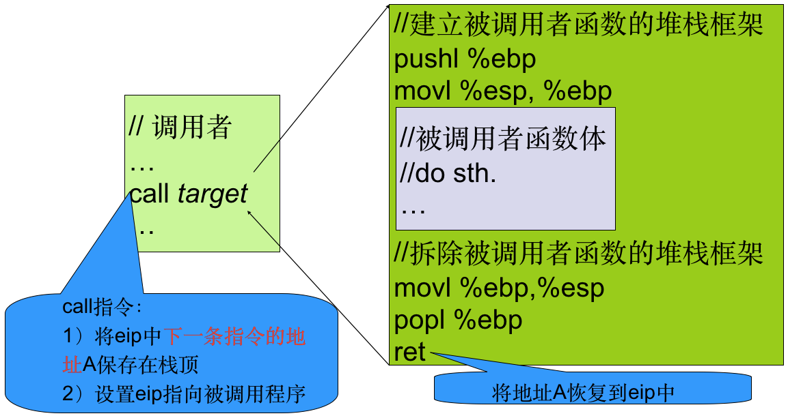
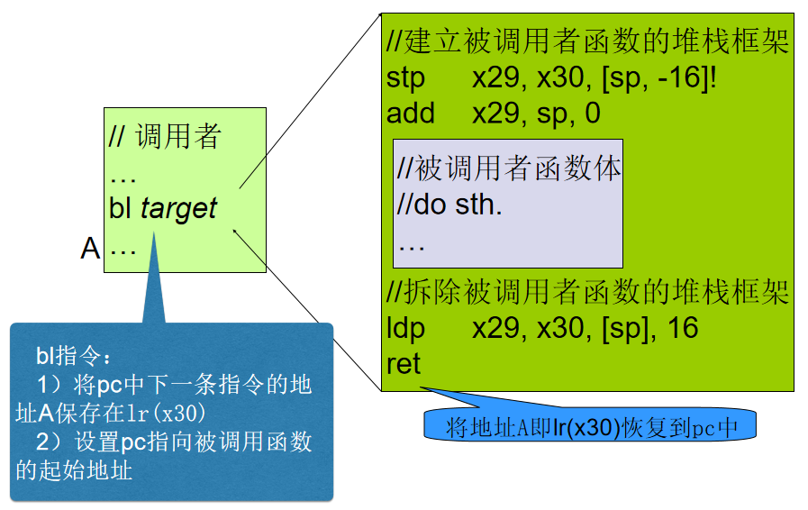
函数调用堆栈框架
借助函数调用堆栈可以将我们写的函数调用代码整理成一个顺序执行的指令流，也就是一个线程，每一个线程都有一个独自拥有的函数调用堆栈空间，其中函数参数和局部变量都存储在函数调用堆栈空间中，因此函数参数和局部变量也是线程独自拥有的。除了函数调用堆栈空间，同一个进程的多个线程是共享其他进程资源的，比如全局变量是多个线程共享的。

Slide 86




可重入函数
可重入（reentrant）函数可以由多于一个任务并发使用，而不必担心数据错误。相反，不可重入（non-reentrant）函数不能由超过一个任务所共享，除非能确保函数的互斥（或者使用信号量，或者在代码的关键部分禁用中断）。可重入函数可以在任意时刻被中断，稍后再继续运行，不会丢失数据。可重入函数要么使用局部变量，要么在使用全局变量时保护自己的数据。
int g = 0;
int function()
{
g++; /* switch to another thread */
printf("%d", g);
}
int function2(int a)
{
a++;
printf("%d", a);
}

Slide 87
可重入函数的基本要求
不为连续的调用持有静态数据；
不返回指向静态数据的指针；
所有数据都由函数的调用者提供；
使用局部变量，或者通过制作全局数据的局部变量拷贝来保护全局数据；
使用静态数据或全局变量时做周密的并行时序分析，通过临界区互斥避免临界区冲突；
绝不调用任何不可重入函数。

Slide 88
什么是线程安全？
如果你的代码所在的进程中有多个线程在同时运行，而这些线程可能会同时运行这段代码。如果每次运行结果和单线程运行的结果是一样的，而且其他的变量的值也和预期的是一样的，就是线程安全的。
线程安全问题都是由全局变量及静态变量引起的。若每个线程中对全局变量、静态变量只有读操作，而无写操作，一般来说，这个全局变量是线程安全的；若有多个线程同时执行读写操作，一般都需要考虑线程同步，否则就可能影响线程安全。

Slide 89
函数的可重入性与线程安全之间的关系
可重入的函数不一定是线程安全的，可能是线程安全的也可能不是线程安全的；可重入的函数在多个线程中并发使用时是线程安全的，但不同的可重入函数（共享全局变量及静态变量）在多个线程中并发使用时会有线程安全问题；
不可重入的函数一定不是线程安全的。
int g = 0;
int plus()
{
pthread_mutex_lock(&gplusplus);
g++; /* switch to another thread */
printf("%d", g);
pthread_mutex_unlock(&gplusplus);
}
int minus()
{
pthread_mutex_lock(&gminusminus);
g--; /* switch to another thread */
printf("%d", g);
pthread_mutex_unlock(&gminusminus);
}

Slide 90
线程安全和指令乱序
我们这里讨论可重入函数与线程安全本质上也是指令乱序执行问题，指令乱序问题本质上也是线程安全问题，编译器编译优化或CPU指令乱序执行所引发的程序正确性问题尽管所处的层次不同但本质上与此相似，接下来我们分别讨论一下CPU指令乱序问题和编译器指令乱序问题。
CPU的流水线技术能够让指令的执行尽可能地并行起来，但是如果两条指令前后存在依赖关系，比如数据依赖、控制依赖等，此时后一条指令就必需等到前一条指令完成后才能开始执行。为了提高流水线的运行效率，CPU会对无依赖的前后指令做适当的乱序和调整，对控制依赖的指令做分支预测，对内存访问等耗时操作提前预先处理等，这些都会导致指令乱序执行。
编译器很重要的一项工作就是优化我们的代码以提高性能。这包括在不改变程序正确性的条件下重新排列指令，也就是编译器指令乱序问题。

Slide 91
CPU指令执行的顺序一致性
为了提高流水线的运行效率，CPU会对无依赖的前后指令做适当的乱序和调整，对控制依赖的指令做分支预测，对内存访问等耗时操作提前预先处理等，这些都会导致指令乱序执行。
但是我们编程时一般理解代码在CPU上的执行顺序和代码的逻辑顺序是一致的呀？这有点让人困惑。从单核单线程CPU的角度来看，指令在CPU内部可能是乱序执行的，但是对外表现却是顺序执行的。因为指令集架构（ISA）中的指令和寄存器作为CPU的对外接口，CPU只需要把内部真实的物理寄存器按照指令的执行顺序，顺序映射到ISA寄存器上，也就是CPU只要将结果顺序地提交到ISA寄存器，就可以保证顺序一致性（Sequential consistency）。

Slide 92
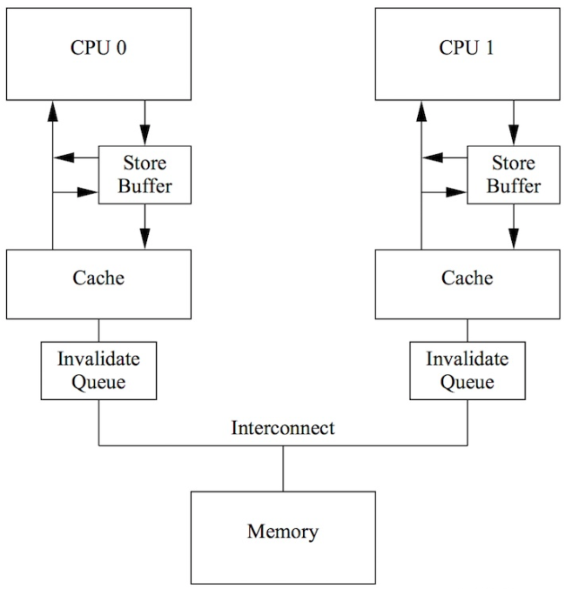
多核CPU上指令乱序执行
显然在单核单线程CPU上指令乱序问题被指令集架构所屏蔽，但是在多核多线程CPU上依然存在指令乱序执行的可能性。比如存在变量x = 0，CPU0上执行写入操作x = 1。接着在CPU1上，执行读取操作依然得到x = 0，这在X86和ARM多核CPU上都是可能出现的。原因是如图所示CPU核和Cache以及内存之间，存在着Store Buffer，当x = 1执行写入操作成功后，修改只存在于Store Buffer中，并未写到cache以及内存上，因此CPU1读取不到最新的x值。除了Store Buffer，而且还可能会有Invalidate Queue，导致CPU1读不到最新的x值。为了能够保证多核之间的修改可见性，我们在写程序的时候需要加上内存屏障，例如X86上的mfence指令。

Slide 93
ARM64 CPU指令乱序
对于ARM64架构的CPU来说，编程就变得危险多了。除了存在数据依赖、控制依赖和地址依赖等不能被乱序执行外，其余指令间都有可能存在乱序执行。ARM64上没有依赖关系的读后读、写后写、读后写和写后读都是可以乱序执行的。ARM64架构下Store Buffer并不是FIFO的，而且还可能存在Invalidate Queue，这让并发编程变得困难重重。总之ARM64是弱内存序模型，因为精简指令集把访存指令和运算指令分开了，为了性能允许几乎所有的指令乱序，但前提是不影响程序的正确性。因此ARM64架构的指令乱序问题需要引入不同类型的barrier来保证程序的正确性。
需要特别指出的是ARM64允许指令乱序执行是出于性能的考虑，这是架构特性，不是漏洞。但是指令乱序的影响却给系统可靠性带来了风险，驱动模块、基础软件和应用软件都要做排查和设计优化。

Slide 94
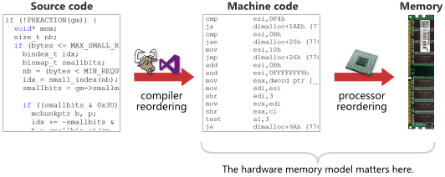
高级语言定义了逻辑关系，逻辑关系与应用程序的业务逻辑有关；编译器将内含逻辑关系的高级语言代码翻译成机器语言或汇编语言，其中就定义了数据依赖、控制依赖和地址依赖等依赖关系；ARMv8架构定义了内存模型以及实现处理这些依赖关系的机器语言指令，从而防止有依赖的指令乱序执行影响程序正确性。
显然CPU指令乱序与硬件内存模型及防止指令乱序的机器语言指令内部实现紧密相关，这些需要深入到处理器微架构深处才能一探究竟，与我们专注于Linux内核的目标不符，这里不再深入探讨它。但是我们需要清楚的一点是，CPU仅能看到机器指令或汇编指令序列中的数据依赖、控制依赖和地址依赖等依赖关系，并不能理解高级语言中定义的逻辑关系，因此CPU指令乱序执行和编译优化指令乱序都可能会破坏高级语言中定义的逻辑关系，这是我们学习指令乱序问题的原因。

Slide 95
编译器指令乱序问题
编译器很重要的一项工作就是优化我们的代码以提高性能。这包括在不改变程序正确性的条件下重新排列指令，也就是编译器指令乱序问题。
因为编译器不知道什么样的代码需要线程安全，所以编译器假设代码都是单线程执行的，也就是编译器对函数的可重入问题是没有感知的，因此编译器进行指令重排优化只能保证是单线程安全。因此当多线程应用程序的逻辑关系在编译器重新排序指令的时候可能影响程序正确性时，除非你显式告诉编译器，我不需要重排指令顺序，否则编译器可能会在优化指令顺序时影响程序的正确性。这一部分我们一起探究编译器编译优化相关的指令乱序问题。

Slide 96
编译器屏障
在阅读Linux内核源代码时，会看到额外插入的汇编指令如下，是告诉编译器不要优化指令顺序。如下代码摘自Linux内核源代码include/linux/compiler-gcc.h。
#define barrier() __asm__ __volatile__("": : :"memory")
如上代码定义的宏barrier()就是常说的编译器屏障（compiler barriers），它的主要用途就是告诉编译器不要优化重排指令顺序。为了说明这个问题我们用C语言代码及对应的ARM64汇编代码简要说明指令乱序造成的问题及编译器屏障的作用。

Slide 97
编译器优化造成指令乱序问题
编译器的主要工作就是将高级语言源代码翻译成机器指令，当然翻译的过程中编译器还会进行编译优化以提高代码的执行效率。编译优化主要就是在不影响程序正确性的情况下对机器指令顺序重排从而统筹调度CPU资源改善程序性能，但是对于多线程应用程序编译器并不能理解程序的并发执行逻辑，很可能会好心干坏事。为了说明编译优化指令乱序造成的问题，我们考虑下面的compiler_reordering.c文件中C语言函数function的代码。

Slide 98
编译器优化造成指令乱序问题
function:
adrp x0, :got:data
ldr x0, [x0, #:got_lo12:data]
ldr w0, [x0] // load data to w0
add w1, w0, 1 // w1 = w0 + 1
adrp x0, :got:data
ldr x0, [x0, #:got_lo12:data]
str w1, [x0] // data = data + 1
adrp x0, :got:flag
ldr x0, [x0, #:got_lo12:flag]
mov w1, 1 // w1 = 1
str w1, [x0] // flag = 1
nop
ret
function:
adrp x1, :got:data
adrp x3, :got:flag
mov w4, 1 // w4 = 1
ldr x1, [x1, #:got_lo12:data]
ldr x3, [x3, #:got_lo12:flag]
ldr w2, [x1] // load data to w2
str w4, [x3] // flag = 1
add w2, w2, w4 // w2 = w2 + 1
str w2, [x1] // data = data + 1
ret
int flag, data;
int function(void)
{
data = data + 1;
flag = 1;
}
gcc -S compiler_reordering.c -o compiler_reordering.s
gcc -O2 -S compiler_reordering.c -o compiler_reordering_O2.s

Slide 99
编译器优化造成指令乱序问题
与上述C语言函数function中的代码比较，这段优化后的ARM64汇编代码的执行顺序是不同的。C代码中是先存储了data的值，后存储了flag的值，而优化后的ARM64汇编代码正好相反，先存储了flag，后保存了data。
这就是编译器指令乱序问题的典型范例。为什么编译器会这么做呢？对于单线程来说，data和 flag的写入顺序，编译器认为没有任何问题的。并且最终的结果data和flag的值也是正确的。
实际上这种编译器指令乱序问题在大部分情况下是没有问题的。但是在某些情况下可能会引入问题。例如我们使用的全局变量flag标记共享数据data是否就绪。另外一个线程检测到flag == 1就认为data已经就绪，而由于编译器指令乱序，实际上data的值可能还没有存入内存。

Slide 100
编译器优化造成指令乱序问题
#define barrier() __asm__ __volatile__("": : :"memory")
int flag, data;
int function(void)
{
data = data + 1;
barrier();
flag = 1;
}
function:
adrp x0, :got:data
ldr x0, [x0, #:got_lo12:data]
ldr w1, [x0] // load data to w1
add w1, w1, 1 // w1 = w1 + 1
str w1, [x0] // data = data + 1
adrp x1, :got:flag
mov w2, 1 // w2 = 1
ldr x1, [x1, #:got_lo12:flag]
str w2, [x1] // flag = 1
ret
gcc -S compiler_reordering.c -o compiler_reordering.s
gcc -O2 -S compiler_reordering.c -o compiler_reordering_O2.s

Slide 101
编译器屏障的作用
在阅读Linux内核源代码时，会看到额外插入的汇编指令如下，是告诉编译器不要优化指令顺序。如下代码摘自Linux内核源代码include/linux/compiler-gcc.h。
#define barrier() __asm__ __volatile__("": : :"memory")
barrier就是编译器提供的内存屏障，作用是告诉编译器内存中的值已经改变，之前对内存的缓存（缓存到寄存器）都需要抛弃，barrier之后的内存操作需要重新从内存加载，而不能使用之前寄存器缓存的值。可以防止编译器优化barrier前后的内存访问顺序。barrier就像是代码中的一道不可逾越的屏障，barrier前的内存读写操作不能跑到barrier后面；同样barrier后面的内存读写操作不能在barrier之前。

Slide 102
编写一个最精简的操作系统内核
5.1.虚拟一个x86-64的CPU硬件平台
5.2.最精简的操作系统内核范例代码
5.3.最精简的操作系统内核源代码分析

Slide 103
虚拟一个x86-64的CPU硬件平台
前面用了相当多的篇幅来介绍x86的汇编，又仔细分析了函数调用堆栈和C代码中内嵌汇编的写法，这是理解计算机基本工作原理的基础，接下来要做一个有趣的实验。一个操作系统那么复杂，它本质上是怎么工作的呢？
“天下大事必作于细，天下难事必作于易”。下面我们来还原整个系统，首先搭建一个虚拟的平台，虚拟一个x86-64的CPU，然后使用Linux内核源代码把虚拟CPU初始化配置好时钟中断和程序入口，就可以开始编写自己的操作系统内核了。

Slide 104
中断的基本概念
中断最初用于避免CPU轮询I/O设备，就绪状态发生时让I/O设备主动通过中断信号通知CPU，大大提高了CPU在输入输出上的工作效率，这就是硬件中断（外部中断）。后来随着中断适用范围扩大，比如解决机器运行过程出现的异常情况以及系统调用的实现等，这就产生了软件中断（内部中断），也称为异常，软件中断又分为故障（fault）和陷阱（trap）。
简而言之，在没有中断机制之前，计算机只能一个程序一个程序地执行，也就是批处理，而无法多个程序并发工作。有了中断机制，CPU帮我们做了一件事情，就是当一个中断信号发生时，CPU把当前正在执行的进程X的CS:RIP寄存器和RSP寄存器等都压栈到了一个叫内核堆栈的地方，然后把CS:RIP指向一个中断处理程序的入口，做保存现场的工作，然后去执行其他进程比如Y，等重新回来时再恢复现场，即恢复CS:RIP寄存器和RSP寄存器等到CPU上继续执行原进程X。显然中断机制在计算机系统中发挥着关键作用。

Slide 105
虚拟一个x86-64的CPU硬件平台
需要说明的是基于mykernel虚拟一个x86-64的CPU硬件平台已经把保存现场和恢复现场的复杂工作已经帮我们完成了，而且为了简化起见mykernel只提供了一个周期性发生的时钟中断。虚拟的CPU硬件平台中模拟了时钟中断，每隔一段时间，发生一次时钟中断，这样我们就有基础写一个时间片轮转调度的操作系统内核，这也是后面的实验目标。下面来具体看看如何基于mykernel虚拟一个x86-64的CPU。先来看如何把这个虚拟的x86-64 CPU实验平台mykernel搭建起来。

Slide 106
虚拟一个x86-64的CPU硬件平台
wget https://raw.github.com/mengning/mykernel/master/mykernel-2.0_for_linux-5.4.34.patch
sudo apt install axel
axel -n 20 https://mirrors.edge.kernel.org/pub/linux/kernel/v5.x/linux-5.4.34.tar.xz
xz -d linux-5.4.34.tar.xz
tar -xvf linux-5.4.34.tar
cd linux-5.4.34
patch -p1 < ../mykernel-2.0_for_linux-5.4.34.patch
sudo apt install build-essential gcc-multilib
sudo apt install qemu # install QEMU
sudo apt install libncurses5-dev bison flex libssl-dev libelf-dev
make defconfig # Default configuration is based on 'x86_64_defconfig'
make -j$(nproc)
qemu-system-x86_64 -kernel arch/x86/boot/bzImage

Slide 107
虚拟一个x86-64的CPU硬件平台
在Linux-5.3.34内核源代码根目录下进入mykernel目录，可以看到QEMU窗口输出的内容的代码mymain.c和myinterrupt.c ，当前有一个虚拟的CPU执行C代码的上下文环境，可以看到mymain.c中的代码在不停地执行。同时有一个中断处理程序的上下文环境，周期性地产生的时钟中断信号，能够触发myinterrupt.c中的代码。这样就通过Linux内核代码模拟了一个具有时钟中断和C代码执行环境的硬件平台。您只要在mymain.c的基础上继续写进程描述PCB和进程链表管理等代码，在myinterrupt.c的基础上完成进程切换代码，就可以完成一个可运行的小OS kernel。
start to write your own OS kernel, enjoy it!

Slide 108
最精简的操作系统内核范例代码
在mykernel虚拟的x86-64 CPU基础上实现一个简单的操作系统内核只需要写两三百行代码，尽管代码量看起来并不大，但是对很多人来说理解起来还是很有挑战的，这里给出一份代码范例供参考学习。
首先在mykernel目录下增加一个mypcb.h 头文件，用来定义进程控制块（Process Control Block），也就是进程结构体的定义，在Linux内核中是struct tast_struct结构体。
/* CPU-specific state of this task */
struct Thread {
unsigned long ip;
unsigned long sp;
};
typedef struct PCB{
int pid；
volatile long state; /* -1 unrunnable, 0 runnable, >0 stopped */
char stack[KERNEL_STACK_SIZE];
/* CPU-specific state of this task */
struct Thread thread;
unsigned long task_entry;
struct PCB *next;
}tPCB;
void my_schedule(void);

Slide 109
void __init my_start_kernel(void)
{
int pid = 0;
int i;
/* Initialize process 0*/
task[pid].pid = pid;
task[pid].state = 0;/* -1 unrunnable, 0 runnable, >0 stopped */
task[pid].task_entry = task[pid].thread.ip = (unsigned long)my_process;
task[pid].thread.sp = (unsigned long)&task[pid].stack[KERNEL_STACK_SIZE-1];
task[pid].next = &task[pid];
/*fork more process */
for(i=1;i<MAX_TASK_NUM;i++)
{
memcpy(&task[i],&task[0],sizeof(tPCB));
task[i].pid = i;
task[i].state = -1;
task[i].thread.sp = (unsigned long)&task[i].stack[KERNEL_STACK_SIZE-1];
task[i].next = task[i-1].next;
task[i-1].next = &task[i];
}
/* start process 0 by task[0] */
pid = 0;
my_current_task = &task[pid];
asm volatile(
"movq %1,%%rsp\n\t" /* set task[pid].thread.sp to rsp */
"pushq %1\n\t" /* push rbp */
"pushq %0\n\t" /* push task[pid].thread.ip */
"ret\n\t" /* pop task[pid].thread.ip to rip */
:
: "c" (task[pid].thread.ip),"d" (task[pid].thread.sp) /* input c or d mean %ecx/%edx*/
);
}
对mymain.c进行修改，这里是mykernel内核代码的入口，负责初始化内核的各个组成部分。在Linux内核源代码中，实际的内核入口是init/main.c中的start_kernel(void)函数。

Slide 110
最精简的操作系统内核范例代码
void my_process(void)
{
int i = 0;
while(1)
{
i++;
if(i%10000000 == 0)
{
printk(KERN_NOTICE "this is process %d -\n",my_current_task->pid);
if(my_need_sched == 1)
{
my_need_sched = 0;
my_schedule();
}
printk(KERN_NOTICE "this is process %d +\n",my_current_task->pid);
}
}
}
在mymain.c中添加了my_process函数，用来作为进程的代码模拟一个个进程，只是我们这里采用的是进程运行完一个时间片后主动让出CPU的方式，没有采用中断的时机完成进程切换，因为中断机制实现起来较为复杂，等后续部分再逐渐深入。

Slide 111
最精简的操作系统内核范例代码
进程运行过程中是怎么知道时间片消耗完了呢？这就需要时钟中断处理过程中记录时间片。对myinterrupt.c中修改my_timer_handler用来记录时间片。
void my_timer_handler(void)
{
if(time_count%1000 == 0 && my_need_sched != 1)
{
printk(KERN_NOTICE ">>>my_timer_handler here<<<\n");
my_need_sched = 1;
}
time_count ++ ;
return;
}

Slide 112
printk(KERN_NOTICE ">>>my_schedule<<<\n");
/* schedule */
next = my_current_task->next;
prev = my_current_task;
if(next->state == 0)/* -1 unrunnable, 0 runnable, >0 stopped */
{
my_current_task = next;
printk(KERN_NOTICE ">>>switch %d to %d<<<\n",prev->pid,next->pid);
/* switch to next process */
asm volatile(
"pushq %%rbp\n\t" /* save rbp of prev */
"movq %%rsp,%0\n\t" /* save rsp of prev */
"movq %2,%%rsp\n\t" /* restore rsp of next */
"movq $1f,%1\n\t" /* save rip of prev */
"pushq %3\n\t"
"ret\n\t" /* restore rip of next */
"1:\t" /* next process start here */
"popq %%rbp\n\t"
: "=m" (prev->thread.sp),"=m" (prev->thread.ip)
: "m" (next->thread.sp),"m" (next->thread.ip)
);
}
对myinterrupt.c进行修改，主要是增加了进程切换的代码my_schedule(void)函数，在Linux内核源代码中对应的是schedule(void)函数。

Slide 113
最精简的操作系统内核关键代码分析
对于以上文件中的数据类型定义等C代码在此就不赘述了，进程初始化和进程切换的汇编代码比较难理解，因此这里进行详细分析。
启动执行第一个进程的关键汇编代码。这里需要注意的是%1是指后面的task[pid].thread.sp，%0是指后面的task[pid]. thread.ip。
asm volatile(
"movq %1,%%rsp\n\t" /* 将进程原堆栈栈顶的地址存入RSP寄存器 */
"pushq %1\n\t" /* 将当前RBP寄存器值压栈 */
"pushq %0\n\t" /* 将当前进程的RIP压栈 */
"ret\n\t" /* ret命令正好可以让压栈的进程RIP保存到RIP寄存器中 */
:
: "c" (task[pid].thread.ip),"d" (task[pid].thread.sp)
);

Slide 114
启动执行第一个进程的关键汇编代码分析
这段汇编代码是将第一个进程也就是进程0启动，启动过程中进程0的堆栈和相关寄存器的变化过程大致如下：
• movq %1,%%rsp 将RSP寄存器指向进程0的堆栈栈底，task[pid].thread.sp初始值即为进程0的堆栈栈底。
• pushq %1 将当前RBP寄存器的值压栈，因为是空栈，所以RSP与RBP相同。这里简化起见，直接使用进程的堆栈栈顶的值task[pid].thread.sp，相应的RSP寄存器指向的位置也发生了变化，RSP = RSP - 8，RSP寄存器指向堆栈底部第一个64位的存储单元。
• pushq %0 将当前进程的RIP（这里是初始化的值my_process(void)函数的位置）入栈，相应的RSP寄存器指向的位置也发生了变化，RSP = RSP - 8，RSP寄存器指向堆栈底部第二个64位的存储单元。
• ret 将栈顶位置的task[0].thread.ip，也就是my_process(void)函数的地址放入RIP寄存器中，相应的RSP寄存器指向的位置也发生了变化，RSP = RSP + 8，RSP寄存器指向堆栈底部第一个64位的存储单元。
这样完成了进程0的启动，开始执行my_process(void)函数的代码。

Slide 115

进程切换的关键汇编代码
/* schedule */
next = my_current_task->next;
prev = my_current_task;
if(next->state == 0) /* -1 unrunnable, 0 runnable, >0 stopped */
{
my_current_task = next;
printk(KERN_NOTICE ">>>switch %d to %d<<<\n",prev->pid,next->pid);
/* 进程切换关键代码 */
asm volatile(
"pushq %%rbp\n\t" /* save rbp of prev */
"movq %%rsp,%0\n\t" /* save rsp of prev */
"movq %2,%%rsp\n\t" /* restore rsp of next */
"movq $1f,%1\n\t" /* save rip of prev */
"pushq %3\n\t"
"ret\n\t" /* restore rip of next */
"1:\t" /* next process start here */
"popq %%rbp\n\t"
: "=m" (prev->thread.sp),"=m" (prev->thread.ip)
: "m" (next->thread.sp),"m" (next->thread.ip)
);
}
prev
next
…
…
…
进程链表

Slide 116
进程切换的关键汇编代码分析
为了简便，假设系统只有两个进程，分别是进程0和进程1。进程0由内核启动时初始化执行，然后需要进程调度和进程切换，然后开始执行进程1。进程切换过程中进程0和进程1的堆栈和相关寄存器的变化过程大致如下：
• pushq %%rbp 保存prev进程（本例中指进程0）当前RBP寄存器的值到堆栈；
• movq %%rsp,%0 保存prev进程（本例中指进程0）当前RSP寄存器的值到prev->thread.sp，这时RSP寄存器指向进程的栈顶地址，实际上就是将prev进程的栈顶地址保存；%0、%1...指这段汇编代码下面输入输出部分的编号。
• movq %2,%%rsp 将next进程的栈顶地址next->thread.sp放入RSP寄存器，完成了进程0和进程1的堆栈切换。
• movq $1f,%1 保存prev进程当前RIP寄存器值到prev->thread.ip，这里$1f是指标号1。
• pushq %3 把即将执行的next进程的指令地址next->thread.ip入栈，这时的next->thread.ip可能是进程1的起点my_process(void)函数，也可能是$1f（标号1）。第一次被执行从头开始为进程1的起点my_process(void)函数，其余的情况均为$1f（标号1），因为next进程如果之前运行过那么它就一定曾经也作为prev进程被进程切换过。
• ret 就是将压入栈中的next->thread.ip放入RIP寄存器，为什么不直接放入RIP寄存器呢？因为程序不能直接使用RIP寄存器，只能通过call、ret等指令间接改变RIP寄存器。
• 1: 标号1是一个特殊的地址位置，该位置的地址是$1f。
• popq %%rbp 将next进程堆栈基地址从堆栈中恢复到RBP寄存器中。

Slide 117

prev进程的堆栈
next进程的堆栈
CPU
y1
rbp
x1
rsp
rbp = y1
x2
2
y2
rbp = x1
rip
.ip = $1f
y2-8
x2-8
1 "pushq %%rbp\n\t" /* save rbp of prev */
2 "movq %%rsp,%0\n\t" /* save rsp of prev */
3 "movq %2,%%rsp\n\t" /* restore rsp of next */
4 "movq $1f,%1\n\t" /* save rip of prev */
5 "pushq %3\n\t"
6 "ret\n\t" /* restore rip of next */
7 ($1f)"1:\t" /* next process start here */
8 "popq %%rbp\n\t"
: "=m" (prev->thread.sp),"=m" (prev->thread.ip)
: "m" (next->thread.sp),"m" (next->thread.ip)
thread.sp = x2-8（rsp）
thread.sp = y2
thread.ip = $1f
thread.ip = $1f
进程切换讲解视频

Slide 118
进程切换
到这里开始执行进程1了，如果进程1执行的过程中发生了进程调度和进程切换，进程0重新被调度执行了，就是从进程1再切换到进程0，prev进程变成了进程1，而next进程变成进程0。
进程切换非常类似庄周梦蝶的典故，是庄周梦见蝴蝶，还是蝴蝶梦见庄周呢？庄周（CPU）只有一个，却有两个执行上下文（精神世界和物质世界），这段进程切换代码就是梦醒时分。
延展开来，每一个进程都好像拥有一个独立的虚拟CPU，这样很多个进程并发运行在同一个物理CPU上，构成了“平行世界”的感觉，只有在“梦醒时分”（进程切换）的时间点那个本原世界（物理CPU）才一闪而过。就像我们所生存的世界的本原一样，从来没有人真正感知到它，就像它从来没有存在过一样。
这部分最重要的是进程切换，进程在执行过程中，当时间片用完需要进行进程切换时，需要先保存当前的进程上下文环境，下次进程被调度执行时，需要恢复进程上下文环境，就这样通过虚拟化的进程概念实现了多道程序在同一个物理CPU上并发执行。

Slide 119
六、总结
相信经过至此您对计算机系统和操作系统有了一个初步的了解，计算机系统的基本工作原理结起来就是计算机有"3大法宝"和操作系统有“两把宝剑”。
计算机有"3大法宝"即是：存储程序计算机、函数调用堆栈、中断。
操作系统有“两把宝剑”即是中断上下文和进程上下文。中断上下文的切换——保存现场和恢复现场，这一部分还需要继续深入学习；进程上下文的切换已经通过基于mykernel的操作系统内核范例进行了仔细分析。不管是“三大法宝”还是“两把宝剑”，都和汇编代码有着密不可分的关系，这也是为什么我们花了相当的篇幅介绍汇编。
深入理解了计算机系统的基本工作原理之后，继续学习操作系统原理或者分析Linux内核代码都有了一个基础性的逻辑框架，为学习更多的知识整顿更大的信息量提供了坚实的基础思维模型。

Slide 120
实验任务
wget https://raw.github.com/mengning/mykernel/master/mykernel-2.0_for_linux-5.4.34.patch
sudo apt install axel
axel -n 20 https://mirrors.edge.kernel.org/pub/linux/kernel/v5.x/linux-5.4.34.tar.xz
xz -d linux-5.4.34.tar.xz
tar -xvf linux-5.4.34.tar
cd linux-5.4.34
patch -p1 < ../mykernel-2.0_for_linux-5.4.34.patch
sudo apt install build-essential gcc-multilib
sudo apt install qemu # install QEMU
sudo apt install libncurses5-dev bison flex libssl-dev libelf-dev
make defconfig # Default configuration is based on 'x86_64_defconfig'
make -j$(nproc)
qemu-system-x86_64 -kernel arch/x86/boot/bzImage
在mykernel的基础上实现一个极简内核

Slide 121
扫码关注我哦

